Slide 1


Slide 2
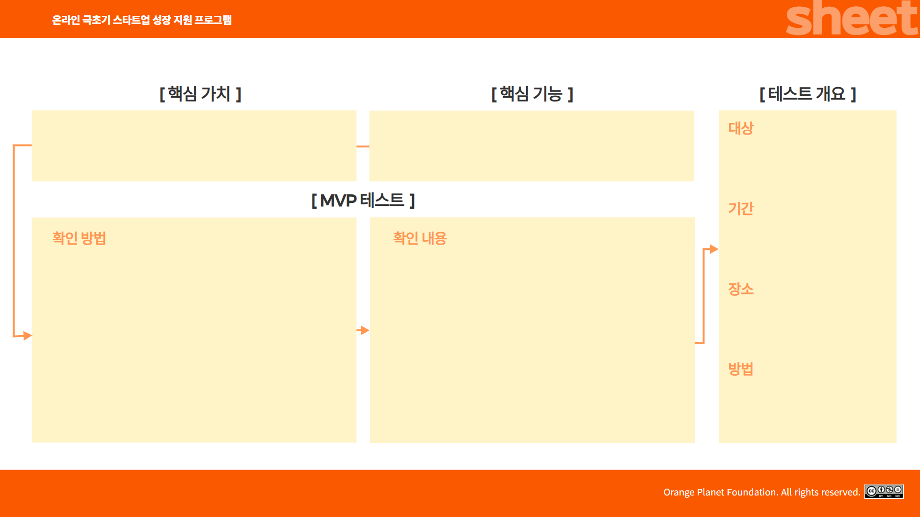
건강관리의 부담을 덜어주는 ‘맞춤형 자율관리’
‘맞춤형과 ‘간편함’의 결합
질환별 맞춤 식단 추천
1인 가구 최적화 구성
리마인더&동기부여 메세지
혼자 거주하는 만성질환자
가구내 혼자만 다른 식단을 해야 하는
만성질환자
1. MVP 디자인 후 사용 테스트
2. 정성 인터뷰
3. 설문조사
“이런 서비스가 필요하다고 느끼는가?”
추천 식단 보기에서 장보기 리스트까지 완료하는 비율
“유료로 사용할 의향이 있는가?”
인터넷

Slide 3


